Slide 1
ФИЗИКА · 10-СЫНЫП · 12-САБАҚ
Гидродинамика. Сұйықтар мен газдардың ламинарлық және турбуленнтік ағыстары.Үзіліссіздік теңдеуі. Бернулли теңдеуі. Көтергіш күш.
Бөлім: Сұйықтар мен газдардың механикасы
Құндылық: Тәуелсіздік және отаншылдық

Slide 2
Сабақтың мақсаты Сабақтың басы · 6 мин
Сабақ соңында біз:
1
сұйықтар мен газдардың ламинарлық және турбуленттік ағыстарын сипаттайды
2
үзіліссіздік теңдеуін (S₁υ₁ = S₂υ₂) қолданады
3
Бернулли теңдеуін есептерде қолданады
4
қанаттың көтергіш күшін Бернулли заңымен түсіндіріп, талдайды
Оқу мақсаты: 10.2.5.1 -сұйықтар мен газдардың ламинарлық және турбуленттік ағыстарын сипаттау; · 10.2.5.2 -үзіліссіздік теңдеуі мен Бернулли теңдеуін эксперименттік, сандық және сапалық есептерді шығаруда қолдану;
Гидродинамика. Сұйықтар мен газдардың ламинарлық және турбуленнтік ағыстары.Үзіліссіздік теңдеуі. Бернулли теңдеуі. Көтергіш күш.
2

Slide 3
Білімді өзектендіру Сабақтың басы · 6 мин
«Ыстық орындық»
Өткен тақырып: Механикадағы импульс пен энергияның сақталу заңдары және олардың кеңістік пен уақыттың қасиеттерімен байланысы.
Бір оқушы тақта алдындағы орындыққа отырады, сынып «Механикадағы импульс пен энергияның сақталу заңдары және олардың кеңістік пен уақыттың қасиеттерімен байланысы.» тақырыбы бойынша 4–5 сұрақ қояды.
«Отан – оттан да ыстық» (халық мақалы).»
—
Гидродинамика. Сұйықтар мен газдардың ламинарлық және турбуленнтік ағыстары.Үзіліссіздік теңдеуі. Бернулли теңдеуі. Көтергіш күш.
3

Slide 4
Проблемалық жағдаят Сабақтың басы · 5 мин
Ұшақтың ауыр қанаты оны ауада қалай ұстап тұрады?
?
Болжамдарыңды айтыңдар! Бүгінгі сабақтың тақырыбы қандай болуы мүмкін?
Гидродинамика. Сұйықтар мен газдардың ламинарлық және турбуленнтік ағыстары.Үзіліссіздік теңдеуі. Бернулли теңдеуі. Көтергіш күш.
4

Slide 5
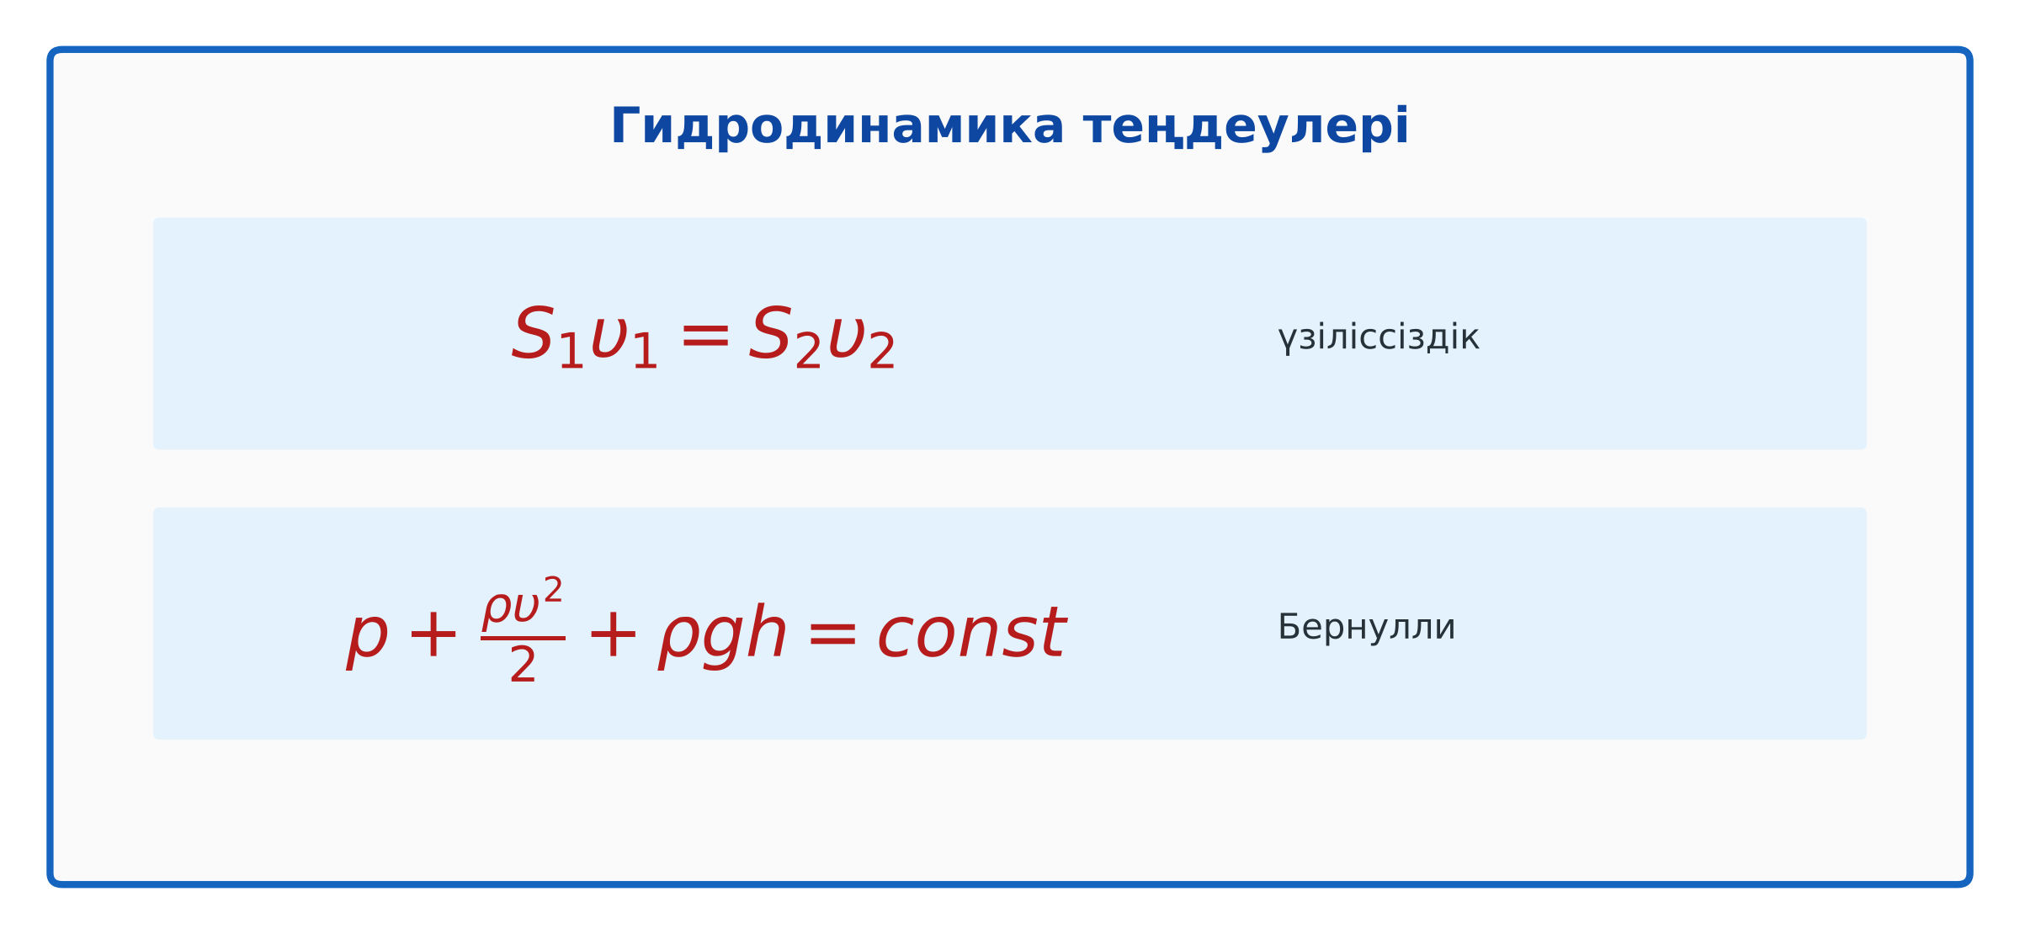
Жаңа білім Сабақтың ортасы · 12 мин
Негізгі ұғымдар
Ламинарлық ағыс – қабаттар араласпайды; турбуленттік – құйынды.
Үзіліссіздік теңдеуі: S₁υ₁ = S₂υ₂ (сығылмайтын сұйық).
Бернулли теңдеуі: p + ρυ²/2 + ρgh = const.
Ағын жылдамдаған жерде статикалық қысым азаяды – көтергіш күш, пульверизатор, «тартылатын» парақтар.
Гидродинамика. Сұйықтар мен газдардың ламинарлық және турбуленнтік ағыстары.Үзіліссіздік теңдеуі. Бернулли теңдеуі. Көтергіш күш.
5

Slide 6
Негізгі формулалар мен ұғымдар Сабақтың ортасы · 12 мин
Есте сақта
Үзіліссіздік теңдеуі: S₁υ₁ = S₂υ₂ (сығылмайтын сұйық).
1
Бернулли теңдеуі: p + ρυ²/2 + ρgh = const.
2
Гидродинамика. Сұйықтар мен газдардың ламинарлық және турбуленнтік ағыстары.Үзіліссіздік теңдеуі. Бернулли теңдеуі. Көтергіш күш.
6

Slide 7

Суретпен жұмыс Сабақтың ортасы · 12 мин
Суретте не бейнеленген?
?
Қандай физикалық шамалар көрсетілген?
?
Олар қалай байланысқан?
?
Өз сөзіңмен түсіндір.
Гидродинамика. Сұйықтар мен газдардың ламинарлық және турбуленнтік ағыстары.Үзіліссіздік теңдеуі. Бернулли теңдеуі. Көтергіш күш.
7

Slide 8
Бекіту: «Аквариум» Сабақтың ортасы · 7 мин
Аквариум
Бір жұп тақта алдында тапсырманы талқылап шешеді, қалғандары бақылап, кейін талдау жасайды.
ТАПСЫРМА
Тәжірибе: екі парақтың арасына үрлегенде олар неге жақындайды? Бернулли заңымен түсіндіріңдер.
Гидродинамика. Сұйықтар мен газдардың ламинарлық және турбуленнтік ағыстары.Үзіліссіздік теңдеуі. Бернулли теңдеуі. Көтергіш күш.
8

Slide 9
Сергіту сәті Сабақтың ортасы · 2 мин
Сергіп алайық
«Толқын». Қатар бойынша кезекпен тұрып-отыру арқылы «толқын» жасайды.
Гидродинамика. Сұйықтар мен газдардың ламинарлық және турбуленнтік ағыстары.Үзіліссіздік теңдеуі. Бернулли теңдеуі. Көтергіш күш.
9

Slide 10
Деңгейлік тапсырмалар Сабақтың ортасы · 11 мин
Деңгейіңді таңда
A
B
C
A деңгейі
B деңгейі
C деңгейі
білу, түсіну
қолдану
талдау, жинақтау
А деңгейін орындасаң — В деңгейіне өт!
Гидродинамика. Сұйықтар мен газдардың ламинарлық және турбуленнтік ағыстары.Үзіліссіздік теңдеуі. Бернулли теңдеуі. Көтергіш күш.
10

Slide 11
А деңгейі: білу, түсіну Сабақтың ортасы · 11 мин
A
Құбырдың диаметрі 2 есе кішірейгенде судың жылдамдығы қалай өзгереді?
Жауабы
4 есе артады.
Гидродинамика. Сұйықтар мен газдардың ламинарлық және турбуленнтік ағыстары.Үзіліссіздік теңдеуі. Бернулли теңдеуі. Көтергіш күш.
11

Slide 12
В деңгейі: қолдану Сабақтың ортасы · 11 мин
B
Көлденең құбырда су 2 м/с жылдамдықпен ағып, 100 кПа қысымда тұр; тар бөлікте жылдамдық 6 м/с. Тар бөліктегі қысым?
Жауабы
p₂ = 100 000 − 1000(36 − 4)/2 = 84 кПа.
Гидродинамика. Сұйықтар мен газдардың ламинарлық және турбуленнтік ағыстары.Үзіліссіздік теңдеуі. Бернулли теңдеуі. Көтергіш күш.
12

Slide 13
С деңгейі: талдау, жинақтау Сабақтың ортасы · 11 мин
C
Ұшақ қанатының үстінде ауа 250 м/с, астында 230 м/с (ρ = 1,2 кг/м³). Қанаттың 1 м²-не әсер ететін көтергіш күшті тап.
Жауабы
Δp = ρ(υ₁² − υ₂²)/2 = 0,6·9600 = 5760 Па; F ≈ 5,8 кН.
Гидродинамика. Сұйықтар мен газдардың ламинарлық және турбуленнтік ағыстары.Үзіліссіздік теңдеуі. Бернулли теңдеуі. Көтергіш күш.
13

Slide 14

Бекіту: Wordwall викторинасы Сабақтың соңы · 7 мин
Тез жауап бер
1
Тар жерде жылдамдық?
артады
2
Жылдамдық артса қысым?
азаяды
3
Бернулли теңдеуі – қай заңның салдары?
энергия сақталуы
Wordwall
Гидродинамика. Сұйықтар мен газдардың ламинарлық және турбуленнтік ағыстары.Үзіліссіздік теңдеуі. Бернулли теңдеуі. Көтергіш күш.
14

Slide 15
Рефлексия Сабақтың соңы · 7 мин
«Бағдаршам»
жасыл – бәрін түсіндім; сары – сұрағым бар; қызыл – көмек керек.
9–10 балл
Өте жақсы
7–8 балл
Жақсы
5–6 балл
Қанағаттанарлық
0–4 балл
Қолдау қажет
Гидродинамика. Сұйықтар мен газдардың ламинарлық және турбуленнтік ағыстары.Үзіліссіздік теңдеуі. Бернулли теңдеуі. Көтергіш күш.
15

Slide 16
Үй тапсырмасы Сабақтың соңы
Үйде орында
A
B
C
§14–15; 3 есеп.
Пульверизатордың жұмыс принципін сызбамен түсіндіру.
Ұшақ қанатының профилі (Жуковский) туралы хабарлама.
Гидродинамика. Сұйықтар мен газдардың ламинарлық және турбуленнтік ағыстары.Үзіліссіздік теңдеуі. Бернулли теңдеуі. Көтергіш күш.
16

Slide 17
Сабаққа белсенді қатысқандарыңа рахмет!
«Отан – оттан да ыстық» (халық мақалы).»
—

